Slide 1

CLIP-based Image Semantic Search Engine
Group 2
朱美霖 赵云泽 李科言 刘港澳

Slide 2


目录
1
用户痛点分析
2
项目预计功能
CONTENTS
3
整体设计与技术总结
4
开发计划

Slide 3
用户痛点分析
增强有图片检索需求的应用体验
场景：发朋友圈、聊天时搜索表情包、···
正常逐个检索：Time-wasting
语义检索优势：节省时间；保证聊天的即时性，增强用户交互体验
提供跨模态、多模态检索可能性
场景：类似Google Image Search，但本地个性化
跳出text2image的搜索范式
直接用图片检索数据库中相近语义的图片，···
可应用于电商、视频、直播、问答等各类平台

Slide 4
用户痛点分析
提供无障碍服务
面向视觉障碍用户
根据文字描述搜索/生成对应语义的图片
辅助创意生成
面向艺术家、设计师等群体
利用基于CLIP开发的DALL-E模型使系统具有生成能力
输入创意性描述得到搜索/生成的对应图像结果
获得设计参考、辅助寻找创作灵感
···

Slide 5
项目预计功能
跨模态图片语义检索
输入为自然语言、图片等模态信息
能够处理复杂的查询序列：“一张有着夕阳背景的吐着舌头的柴犬”
返回数据库中匹配程度最高的Top-k图片及其对应score
依据语义生成图片
引入DALL-E的生成功能
依据搜索结果Finetune
存储搜索结果，并根据用户反馈生成新测试情境下的真值
基于实际使用的新数据做fine-tuning

Slide 6
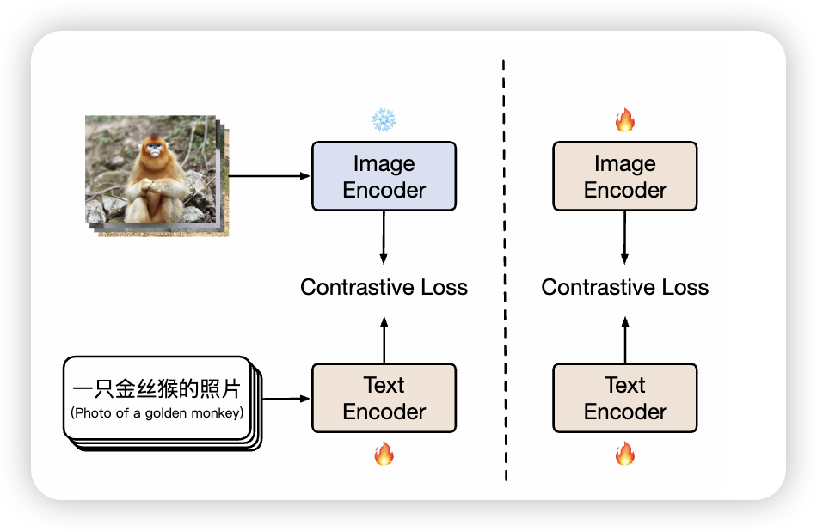
整体设计与技术总结
CLIP：Text Encoder + Image Encoder
预训练：平行语料对比学习
zero-shot投入使用
DALL-E：根据自然语言生成对应 语义的图片
参数量：ViT-B基座——400M
框架：在线应用
使用Gradio框架
设计对其他应用开放的api接口

Slide 7
整体设计与技术总结
Reward Preference: Recall
任务需求：真正符合输入语义的图片被筛选出来
代价：返回图片的一位吻合率不够高，需要返回多张图片，用户完成最终的小范围筛选
Success Criteria
提供用户反馈功能，当同类型的query被多次反馈不满意，即搜索结果不符合（如10次）时检查模型出现的问题，做特别的fine-tuning或暂时打上结果不正确的标签
关注每次query的运行时间，若平均时间超过规定值，则需要采用策略加速模型推理；（运行时间过长的情形由app本身作处理，杀掉进程或采用其他方式）

Slide 8
开发计划
2023.10-2023.11.8：敲定项目内容，完成开题
2023.11.9-2023.11.26（Week 12）：开发基础搜索引擎版本，使用Pre-trained CLIP模型，搭建App的应用框架
2023.11.27-2023.12.10（Week 14）：依据需求开发额外功能，引入DALL-E生成模块，搜集并生成面向不同任务的特定数据集，对CLIP模型做fine-tuning
2023.12.11-结课：针对出现的问题和需求更改进行调整，准备结题

Slide 9



